Slide 1

Proiect Sectorial ADER 6.3.20
Cercetări privind perfectionarea tehnologiei de cultivare a legumelor in tipuri noi de spatii protejate in contextul schimbarilor climatice in vederea obtinerii de productii sigure si reducerea intensitatii tratamentelor chimice
Perioada de desfasurare a proiectului: 2023 - 2026
Valoarea proiectului: 1.100.000 lei
Contract nr. 6.3.20/27.07.2023

Slide 2
Obiectivul specific al Fazei V
Întreţinerea şi monitorizarea experimentelor, determinarea unor indici energetici şi a unor parametri fizici ai solului. (anul II)
Activitatile Propiectului :
Activitatea 5.1. Monitorizarea culturilor din punct de vedere al creşterii şi dezvoltării plantelor, a stării de sănătate a culturilor şi inregistrarea în dinamică a producţiilor obţinute în diferite tipuri de spaţii protejate. (anul II)
Activitatea 5.2. Determinarea indicilor energetici şi a gradului de compactare a solului în diferite tipuri de spaţii protejate cultivate cu diferite specii legumicole (anul II)
Activitatea 5.3 Monitorizarea unor parametri climatici zonali şi de microclimat în diferite tipuri constructive de spaţii protejate (partea a IVa)

Slide 3
Activitatea 5.1. Monitorizarea culturilor din punct de vedere al creşterii şi dezvoltării plantelor, a stării de sănătate a culturilor şi înregistrarea în dinamică a producţiilor obţinute în diferite tipuri de spaţii protejate (anul II).
În cadrul activității derulate la Stațiunea de Cercetare-Dezvoltare pentru Legumicultură Buzău (CP), au fost înființate culturi de tomate în trei tipuri de spații protejate — seră, solar industrial și solar tip NaanDanJain — utilizând soiuri valoroase (Andrada, Siriana, Carisma) și linii experimentale aflate în colecția stațiunii.
Obiectivul cercetărilor a fost evaluarea creșterii, productivității și calității fructelor în condiții reale de cultură, caracterizate de o presiune fitosanitară ridicată, pentru a oferi recomandări concrete fermierilor care cultivă tomate în spații protejate.
Pe toată durata perioadei de vegetație, culturile au fost supuse unui complex de boli și dăunători, între care s-au remarcat infecțiile fungice (micoze, putregaiuri), bacteriozele, bolile vasculare, precum și atacurile de Tuta absoluta, trips, afide, acarieni și Helicoverpa armigera.
Monitorizarea atentă, realizată prin capcane lipicioase și cu feromoni, precum și evaluările vizuale periodice au permis aplicarea în timp util a tratamentelor. Au fost testate strategii integrate de protecție, alternând produse chimice cu substanțe biologice și biostimulatori, pentru a reduce riscul de apariție a rezistenței și pentru a asigura un control eficient al patogenilor. Recomandările rezultate din aceste observații pot fi aplicate direct de către fermieri, în special în ceea ce privește momentul optim de intervenție, rotația substanțelor active și aplicarea tratamentelor dimineața devreme, când plantele nu sunt supuse stresului termic.

Slide 4
În paralel, au fost perfecționate lucrările de întreținere a culturilor — palisarea, copilirea timpurie și defolierea controlată — care au contribuit la o aerisire mai bună, reducând riscul de apariție a bolilor și îmbunătățind fructificarea. S-a evidențiat, de asemenea, influența directă a stării solului asupra dezvoltării plantelor: în zonele cu sol mai afânat, plantele au prezentat creștere viguroasă, sisteme radiculare bine dezvoltate și producții mai mari. Această observație oferă fermierilor un element esențial de optimizare a pregătirii terenului înainte de plantare.
Analizele biometrice și fizico-chimice au scos în evidență diferențe clare între soiurile testate, informații valoroase pentru alegerea materialului biologic în funcție de cerințele pieței și condițiile de cultură. Soiul Carisma, de tip cherry, s-a remarcat prin conținut ridicat de substanță uscată și zaharuri (peste 6,5 °Brix), fermitate bună și gust intens, fiind ideal pentru consum proaspăt premium și cu rezistență sporită la transport. Soiul Andrada a demonstrat un potențial productiv ridicat (până la 4 kg/plantă în condiții favorabile), cu fructe mari și echilibru bun între zaharuri și aciditate, potrivit pentru piața de legume proaspete. Siriana a înregistrat o producție mai uniform distribuită pe etape, oferind avantajul unui flux constant de recoltare, aspect util fermierilor care urmăresc livrări eșalonate pe o perioadă mai lungă.

Slide 5
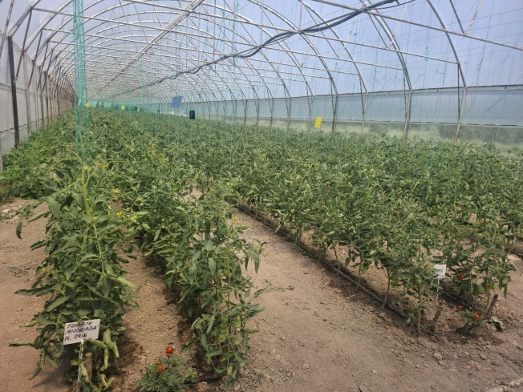
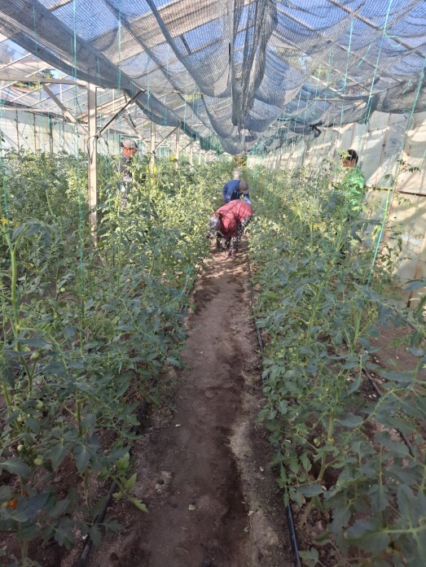
Figura 1. Aspecte din cultura de tomate solar tip industrial si seră

Slide 6
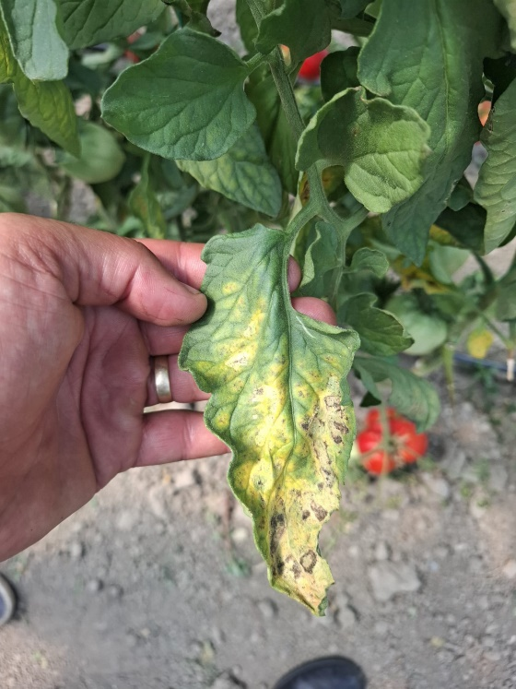
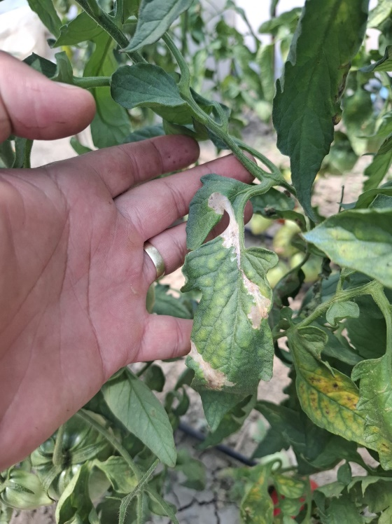
Figura 2. Aparitia alternariozei si a moliei tomatelor (Tuta absoluta)

Slide 7
Tabel 1. Producțiile din solarul de tip industrial la tomate Andrada
Nr. Planta | Recoltarea I 28.07. |  | Recoltarea II 28.08 |  | Recoltarea III 18.09 |  | Productie Totala ( I+II+III) (g) | Greutate medie per fruct (g)
 | Nr. fructe | Greutate fructe (gr) | Nr. fructe | Greutate fructe (gr) | Nr. fructe | Greutate fructe (gr)
1 | 10 | 1030 | 9 | 1252 | 9 | 1253 | 3535 | 126,25
2 | 8 | 1295 | 4 | 388 | 4 | 390 | 2073 | 129,56
3 | 8 | 927 | 8 | 753 | 8 | 756 | 2436 | 101,50
4 | 11 | 971 | 6 | 682 | 6 | 686 | 2339 | 101,69
5 | 7 | 814 | 5 | 783 | 5 | 788 | 2385 | 140,29
6 | 7 | 178 | 6 | 530 | 6 | 536 | 1244 | 65,47
7 | 6 | 567 | 5 | 784 | 5 | 791 | 2142 | 133,87
8 | 12 | 1151 | 5 | 795 | 5 | 803 | 2749 | 124,95
9 | 12 | 1670 | 4 | 477 | 4 | 486 | 2633 | 131,65
10 | 10 | 1213 | 9 | 917 | 9 | 927 | 3057 | 109,17
11 | 6 | 989 | 7 | 1148 | 7 | 1159 | 3296 | 164,80
12 | 9 | 1243 | 9 | 1025 | 9 | 1037 | 3305 | 122,40
13 | 16 | 1859 | 8 | 1089 | 8 | 1102 | 4050 | 168,75
14 | 10 | 1079 | 6 | 710 | 6 | 724 | 2513 | 114,22
15 | 10 | 951 | 2 | 325 | 2 | 340 | 1616 | 115,42
Media | 9.47 ±2.67 | 1062 ±387.82 | 6.20 ±2.11 | 777 ±266.19 | 6 ±2.11 | 785 ±266.24 | 2624,87 ±712.94 | 123,33 ±25.27

Slide 8
Recoltările prezentate în tabel evidențiază dinamica producției de fructe la cele 15 plante evaluate în cadrul celor trei recoltări succesive (28 iulie, 28 august și 18 septembrie). Rezultatele indică faptul că prima recoltare a constituit momentul de vârf al producției, cu o medie de 9,47 fructe/plantă și o greutate totală medie de 1062 g. Ulterior, în cadrul recoltărilor II și III, producția a înregistrat o diminuare, menținându-se însă la valori apropiate, respectiv 777 g și 785 g/plantă, ceea ce reflectă o distribuție relativ constantă a randamentului în a doua parte a perioadei de fructificare.
La nivel individual, diferențele dintre plante sunt notabile. Cea mai productivă a fost planta nr. 13, cu o producție totală de 4050 g, urmată de plantele nr. 12 (3305 g) și nr. 11 (3296 g). În schimb, plantele nr. 6 (1244 g) și nr. 15 (1616 g) au înregistrat cele mai reduse producții. Media generală a producției pe plantă a fost de 2742 g, ceea ce subliniază un potențial productiv satisfăcător, dar și o variabilitate ridicată între extreme.Distribuția producției pe etape confirmă tendința specifică speciilor legumicole, unde prima recoltare concentrează majoritatea producției, iar cele ulterioare completează cantitatea totală cu valori mai reduse.

Slide 9
Tabel 2. Productiile din solarul de tip industrial la tomate Siriana
Nr.Planta | Recoltarea I 28.07 |  | Recoltarea II 28.08 |  | Recoltarea III 18.09 |  | Productie Totala ( I+II+III) (g) | Greutate medie per fruct (g)
 | Nr. fructe | Greutate fructe (gr) | Nr. fructe | Greutate fructe (gr) | Nr. fructe | Greutate fructe (gr)
1 | 8 | 819 | 6 | 678 | 6 | 679 | 2176 | 108.80
2 | 4 | 410 | 5 | 521 | 5 | 523 | 1454 | 103.86
3 | 4 | 345 | 8 | 755 | 8 | 758 | 1858 | 92.90
4 | 5 | 870 | 5 | 801 | 5 | 805 | 2476 | 165.07
5 | 4 | 370 | 5 | 741 | 5 | 746 | 1857 | 132.64
6 | 13 | 1127 | 7 | 976 | 7 | 982 | 3085 | 114.26
7 | 6 | 993 | 5 | 899 | 5 | 906 | 2798 | 174.88
8 | 5 | 440 | 6 | 777 | 6 | 785 | 2002 | 117.76
9 | 3 | 182 | 7 | 921 | 7 | 930 | 2033 | 119.59
10 | 8 | 471 | 7 | 959 | 7 | 969 | 2399 | 109.05
11 | 7 | 689 | 7 | 1001 | 7 | 1012 | 2702 | 128.67
12 | 15 | 984 | 5 | 480 | 5 | 492 | 1956 | 78.24
13 | 8 | 698 | 4 | 359 | 4 | 372 | 1429 | 89.31
14 | 6 | 605 | 9 | 800 | 9 | 814 | 2219 | 92.46
15 | 4 | 353 | 4 | 450 | 4 | 465 | 1268 | 105.67
Media | 6.67 ±3.30 | 624 ±257.87 | 6.00 ±1.41 | 741 ±197.89 | 6 ±1.41 | 749 ±197.12 | 2114,13 ±501.98 | 113.24 ±25.70

Slide 10
Rezultatele pe recoltări arată o medie de 6,67 fructe și 624 g la prima recoltare, 6 fructe și 741 g la a doua recoltare și 6 fructe cu 749 g la a treia recoltare. Comparativ cu setul precedent de date, producția inițială este mai redusă, însă se remarcă o uniformitate crescută între cele trei etape de recoltare, diferențele dintre valori fiind minime. Această distribuție sugerează o fructificare mai echilibrată în timp.
Analizând producția totală pe plantă, se constată o medie generală de 2201 g. Cele mai productive plante au fost nr. 6 (3085 g), nr. 7 (2798 g) și nr. 11 (2702 g), în timp ce plantele nr. 15 (1268 g), nr. 2 (1454 g) și nr. 13 (1429 g) au înregistrat cele mai mici producții. Distribuția producției pe etape evidențiază faptul că, spre deosebire de primul set de date unde producția maximă a fost concentrată în prima recoltare, în acest caz valorile se mențin relativ constante între recoltări, ceea ce poate fi interpretat ca un avantaj în ceea ce privește asigurarea unui flux continuu de producție pe o perioadă mai lungă.
În concluzie, rezultatele arată o producție totală mai redusă față de datele anterioare, dar caracterizată printr-o uniformitate mai bună între recoltări. Plantele nr. 6, 7 și 11 s-au evidențiat prin productivitate ridicată, putând reprezenta puncte de reper pentru selecție sau pentru identificarea celor mai favorabile condiții de cultură.

Slide 11
Tabel 3. Productiile din sera la tomatele Carisma
Nr. Plantei | Recoltare. I 29.08.2025 |  | Recoltare. II 15.09.2025 |  | Productie Totala (I+II) (g) | Greutate medie per fruct (g)
 | Nr. Fructe | G. Fructe (g) | ( I+II) (g) | G. Fructe (g)
1 | 46 | 730.3 | 24 | 349.22 | 1079.52 | 15.42
2 | 34 | 699.23 | 30 | 442.93 | 1142.16 | 17.85
3 | 33 | 544.3 | 19 | 240.16 | 784.46 | 15.09
4 | 38 | 580.49 | 49 | 576.21 | 1156.7 | 13.30
5 | 51 | 759.52 | 21 | 280.82 | 1040.34 | 14.45
6 | 53 | 680.9 | 26 | 241.75 | 922.65 | 11.68
7 | 46 | 613.1 | 45 | 459.89 | 1072.99 | 11.79
8 | 16 | 262 | 23 | 360.33 | 622.33 | 15.96
9 | 46 | 730.3 | 29 | 363.38 | 1093.68 | 14.58
10 | 56 | 741.46 | 24 | 296.39 | 1037.85 | 12.97
Total | 419 | 5047.5 | 290 | 3611.08 | 8658.58 | 12.21
Medie | 41.90 | 634.16 | 29.00 | 361.11 | 995.27 | 14.31

Slide 12
Producțiile de tomate Carisma obținute în seră la două momente de recoltare: 29.08.2025 și 15.09.2025. La prima recoltare s-a obținut un total de 419 fructe, cu o greutate cumulată de 5047,5 g. Cele mai productive plante au fost nr. 5 (51 fructe – 759,52 g), nr. 6 (53 fructe – 680,9 g) și nr. 10 (56 fructe – 741,46 g), iar media producției pe plantă a fost de aproximativ 505 g.
La cea de-a doua recoltare producția a fost mai redusă, însumând 290 fructe și o greutate totală de 3611,08 g, ceea ce corespunde unei medii de circa 361 g/plantă. În acest caz, cele mai bune rezultate le-au înregistrat plantele nr. 4 (49 fructe – 576,21 g), nr. 7 (45 fructe – 459,89 g) și nr. 9 (29 fructe – 363,38 g).
Comparativ între cele două recoltări, se observă o scădere atât a numărului de fructe (de la 419 la 290), cât și a producției totale (de la 5047,5 g la 3611,08 g), diferența fiind de aproximativ 1436 g. Plantele nr. 4 și 7 au avut o productivitate constantă și ridicată, în timp ce la plantele nr. 1, 3, 5 și 6 producția a scăzut mai pronunțat. Această reducere a randamentului reflectă evoluția fiziologică firească a culturii, odată cu înaintarea în ciclul de vegetație, dar poate fi influențată și de condițiile de mediu din perioada respectivă.
În concluzie, prima recoltare a asigurat producția cea mai ridicată, atât ca număr de fructe, cât și ca greutate, iar la a doua recoltare s-a constatat o diminuare evidentă a randamentului pe plantă, iar in solarul NaanDanJain au fost facute determinari la liinile de tomate din colectia SCDL.

Slide 13
În ansamblu, rezultatele acestei activități pot fi aplicate direct în practică de către cultivatorii de tomate. Fermierii pot beneficia de recomandări clare privind alegerea soiului potrivit în funcție de piața țintă, pregătirea și afânarea solului pentru stimularea rădăcinilor, aplicarea unor lucrări de întreținere corecte și utilizarea unui management integrat al dăunătorilor, care să reducă pierderile și costurile cu tratamentele.
În cadrul activităților desfășurate de P1- ICDLF Vidra, s-au monitorizat atent culturile de tomate cultivate în două tipuri de spații protejate (seră și solar tip tunel) cu scopul de a evalua creșterea, dezvoltarea și starea de sănătate a plantelor și de a identifica soluții tehnice care să sprijine fermierii în obținerea unor producții sustenabile și profitabile.
Pe parcursul ciclului de vegetație, plantele au fost urmărite periodic, prin măsurători biometrice detaliate (înălțimea tulpinii, numărul de frunze, etaje florale, numărul inflorescențelor și fructelor pe plantă, dimensiunile frunzelor, diametrul răsadurilor și al vrejului). Această monitorizare a permis corelarea directă între starea de vegetație și randamentul final, oferind informații valoroase despre impactul mediului și al tehnologiilor aplicate asupra productivității.

Slide 14
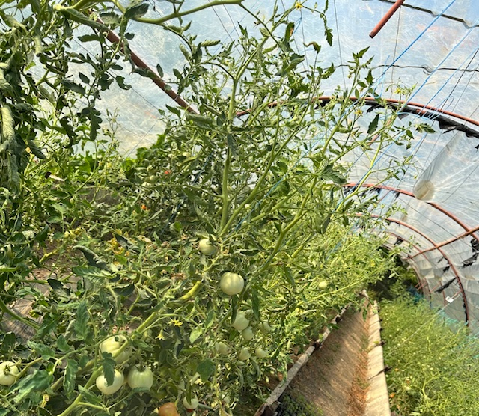
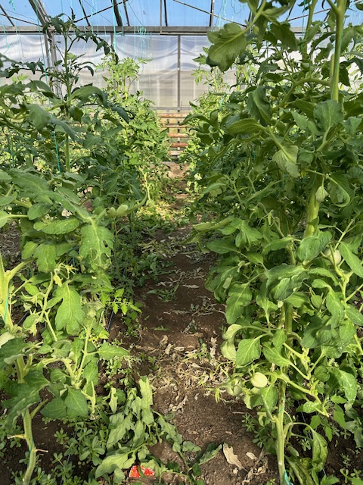
Fig.3. Aspecte generale din seră si solar tip tunel ICDLF Vidra

Slide 15
Compararea celor două tipuri de spații protejate a evidențiat diferențe importante. În seră s-a înregistrat o producție mai ridicată, echivalentă cu aproximativ 243 t/ha de fructe, față de 234 t/ha în solarul tip tunel. Totuși, în seră pierderile prin fructe depreciate au fost mai mari (16,49% față de 12,36% în solar).
Analiza cauzelor a indicat influența carențelor nutritive (în special deficit de calciu, asociat apariției putregaiului apical), a atacurilor dăunătorilor (în special Tuta absoluta) și a stresului termic, accentuat în perioadele cu temperaturi ridicate. Aceste date arată clar că, deși sera asigură o eficiență energetică mai bună și o producție mai mare pe unitatea de suprafață, necesită o gestionare mai atentă a solului (scarificare, îmbogățire cu materie organică) și un control riguros al factorilor de stres și al dăunătorilor.
În ceea ce privește protecția fitosanitară, s-a testat un program de tratamente integrat, bazat pe aplicarea combinată a produselor convenționale și a biostimulatorilor. Monitorizarea stării de sănătate a permis intervenții punctuale împotriva moliei tomatelor (Tuta absoluta), manei (Phytophthora infestans), afidelor și a putregaiului apical, contribuind la limitarea pierderilor. Momentul aplicării și tipul de tratament au fost ajustate în funcție de pragurile de dăunare, ceea ce oferă fermierilor un model practic pentru utilizarea rațională a produselor fitosanitare și reducerea costurilor.

Slide 16
Tabel 4. Monitorizarea stării de sănătate a culturii de tomate din ambele tipuri de spații protejate.
Data efectuării tratamentului | Cultura și tipul de spațiu protejat | Denumire ppp folosit | Agentul de dăunare: boli/dăunători/buruieni | Doza folosită | Tipul de tratament | Pragul de dăunare | Eficiența tratamentelor | Scop
30.06.2025 | Solar Tunel Seră | NPK 12-12-36 | Îngrăsământ | 0,03% | Fertigare | - | 90% | Fructificare intensă
02.07.2025 | Solar Tunel Seră | Coragen | Molia tomatelor ( Tuta Absoluta) | 175 ml/ha | Foliar | 25% 50% | 70% 55% | -
14.07.2024 | Solar Tunel Seră | Tecamin Flower | Biostimulant | 30ml/10L | Foliar | - | 85% | Stimularea înfloririi
28.07.2024 | Solar Tunel Seră | Jackpot 2,5 EC | Afide | 0,5% | Foliar | 15% | 99% | -
11.08.2024 | Solar Tunel Seră | Champ | Mana tomatelor ( (Phytophthora infestans) | 20g/10L | Foliar | - | 100% | Preventiv
18.08.2025 | Solar Tunel Seră | Borocal | Fertilizant | 30ml/10L | Foliar | 50% | 85% | Putregaiul apical
25.08.2025 | Solar Tunel Seră | Alverde | Tuta absoluta | 0,02% | Foliar | 25% 60% | 85% 55% | -
29.08.2025 | Solar Tunel Seră | Solfert 10-5-40 + ME | Îngrăsământ | 0,05% | Fertigare | - | 90% | Susținerea coacerii fructelor

Slide 17
Tabel 5. Determinări biometrice din seră și solar tip tunel
Soiul studiat | Înălțime plantă (h) | Număr de frunze/plantă | Etaje /plantă | Nr. inflorescențelor/ plantă | Nr. Flori din inflorescență | Nr. fructe/plantă | L frunză (cm | l frunză (cm) | Diametru răsad (3-4 săpt) mm | Diametru vrej (mm)
Tomate BZ 1600 seră | 115 | 21 | 4 | 4 | 3 | 11 | 26 | 32 | 3,2 | 10,2
 | 110 | 16 | 4 | 5 | 5 | 13 | 24 | 22 | 3,2 | 11,3
 | 122 | 19 | 4 | 6 | 2 | 15 | 30 | 31 | 2,5 | 15,2
 | 100 | 22 | 3 | 8 | 3 | 21 | 32 | 31 | 4,5 | 15,2
 | 115 | 28 | 4 | 7 | 2 | 12 | 33 | 12 | 5 | 16,1
 | 126 | 24 | 4 | 4 | 2 | 14 | 41 | 22 | 1,2 | 20,2
 | 115 | 16 | 5 | 6 | 4 | 17 | 30 | 21 | 2,3 | 14,6
 | 142 | 21 | 4 | 5 | 4 | 13 | 34 | 32 | 3,6 | 15,2
 | 135 | 18 | 4 | 3 | 4 | 12 | 25 | 15 | 2,6 | 16,1
 | 140 | 22 | 5 | 7 | 4 | 18 | 22 | 16 | 1,5 | 15,1
Medie | 122 | 20,7 | 4,1 | 5,5 | 3,3 | 14,6 | 29,7 | 23,4 | 2,96 | 14,92
Tomate BZ 1600 solar tip tunel | 111 | 21 | 5 | 5 | 3 | 14 | 24 | 33 | 2,2 | 11,2
 | 95 | 20 | 3 | 5 | 3 | 13 | 26 | 24 | 1,2 | 11,5
 | 100 | 19 | 5 | 4 | 2 | 15 | 24 | 30 | 3,5 | 14,2
 | 120 | 20 | 4 | 5 | 4 | 13 | 22 | 29 | 2,5 | 16,2
 | 110 | 20 | 4 | 4 | 3 | 14 | 30 | 15 | 2,1 | 17,1
 | 115 | 18 | 3 | 3 | 3 | 10 | 35 | 20 | 1,7 | 15,2
 | 116 | 19 | 4 | 4 | 2 | 12 | 34 | 19 | 2,4 | 19,6
 | 96 | 17 | 4 | 5 | 4 | 15 | 25 | 33 | 2,6 | 15,2
 | 105 | 18 | 6 | 6 | 2 | 12 | 26 | 15 | 3,6 | 17,1
 | 112 | 19 | 5 | 5 | 3 | 20 | 21 | 16 | 4,5 | 13,1
Medie | 108 | 19,1 | 4,3 | 4,6 | 2,9 | 13,8 | 26,7 | 23,4 | 2,63 | 15,04

Slide 18
În spațiul protejat de tip seră, producția de roșii este mai ridicată, cu un plus de 4 kg față de solar, ceea ce se traduce printr-o eficiență energetică mai bună, în condițiile unui consum energetic similar. Cu toate acestea, solul din seră prezintă un grad mai mare de compactare, aspect care impune aplicarea unor măsuri de ameliorare precum scarificarea și incorporarea de materiale organice pentru a îmbunătăți structura solului. Pe de altă parte, solarul tip tunel este ușor mai puțin eficient energetic, dar oferă avantajul unui sol mai puțin compactat, ceea ce îl face mai potrivit pentru culturile care necesită o bună aerare radiculară sau pentru situațiile în care resursele tehnice și financiare sunt limitate.
Rezultatele obținute de ICDLF Vidra (P1) demonstrează că aplicarea unui management adaptat tipului de spațiu, monitorizarea permanentă a culturilor și intervenția rapidă în funcție de pragurile economice de dăunare pot reduce pierderile și pot crește eficiența producției. Fermierii pot folosi aceste rezultate pentru a-și ajusta densitatea de plantare, programul de fertilizare și schema de protecție, obținând culturi mai sănătoase, cu costuri mai controlate și un randament mai bun pe suprafață.

Slide 19
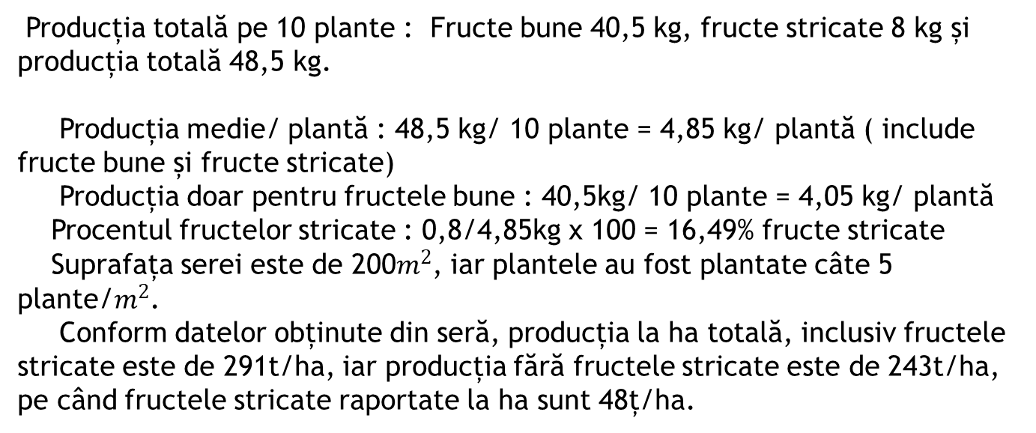
Tabel 6 . Producția tomatelor din seră
Recoltarea | Fructe bune ( kg) | Fructe stricate (kg) | Total (kg)
1 | 10 | 5 | 15
2 | 15 | 2 | 17
3 | 15,5 | 1 | 16,5
Total | 40,5 | 8 | 48,5
Producția totală pe 10 plante : Fructe bune 40,5 kg, fructe stricate 8 kg și producția totală 48,5 kg.
Producția medie/ plantă : 48,5 kg/ 10 plante = 4,85 kg/ plantă ( include fructe bune și fructe stricate)
Producția doar pentru fructele bune : 40,5kg/ 10 plante = 4,05 kg/ plantă
Procentul fructelor stricate : 0,8/4,85kg x 100 = 16,49% fructe stricate
Suprafața serei este de 200$m^{2}$, iar plantele au fost plantate câte 5 plante/$m^{2}$.
Conform datelor obținute din seră, producția la ha totală, inclusiv fructele stricate este de 291t/ha, iar producția fără fructele stricate este de 243t/ha, pe când fructele stricate raportate la ha sunt 48ț/ha.

Slide 20
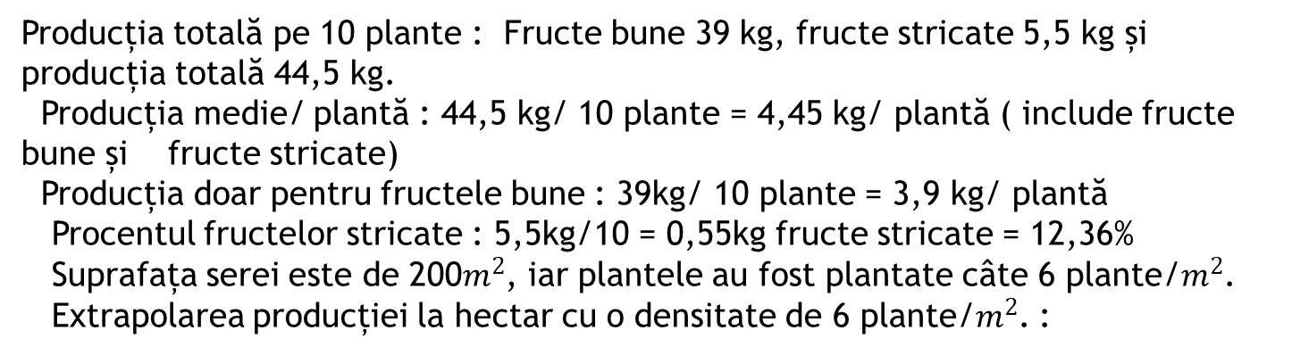
Tabel 7. Producția tomatelor din solarul tip tunel
Recoltarea | Fructe bune ( kg) | Fructe stricate (kg) | Total (kg)
1 | 15 | 3 | 18
2 | 15 | 2 | 17
3 | 9 | 0,5 | 9,5
Total | 39 | 5,5 | 44,5
Producția totală pe 10 plante : Fructe bune 39 kg, fructe stricate 5,5 kg și producția totală 44,5 kg.
Producția medie/ plantă : 44,5 kg/ 10 plante = 4,45 kg/ plantă ( include fructe bune și fructe stricate)
Producția doar pentru fructele bune : 39kg/ 10 plante = 3,9 kg/ plantă
Procentul fructelor stricate : 5,5kg/10 = 0,55kg fructe stricate = 12,36%
Suprafața serei este de 200$m^{2}$, iar plantele au fost plantate câte 6 plante/$m^{2}$.
Extrapolarea producției la hectar cu o densitate de 6 plante/$m^{2}$. :

Slide 21
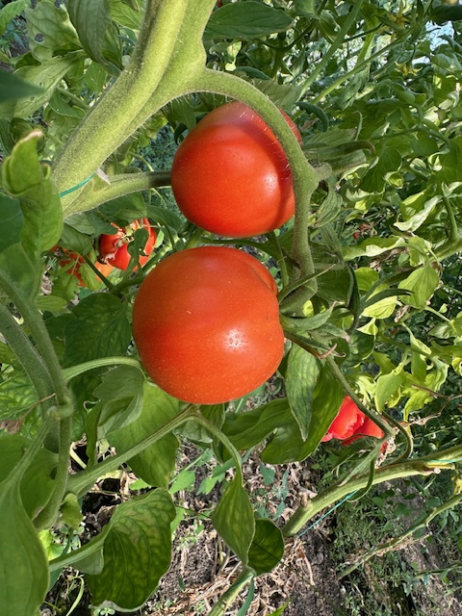
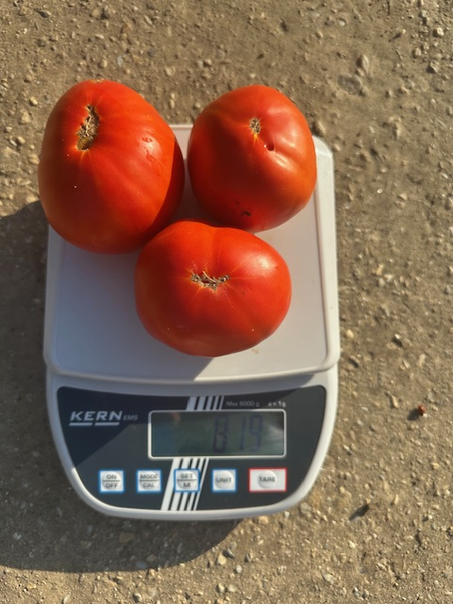
Concluzii generale privind producțiile din cele două tipuri de spații protejate ( seră și solar tip tunel )
Producția din seră a avut un randament mai mare dar totodată și pierderi mai mari.
A doua producție deși a fost mai mică pierderile au fost mai reduse, astfel existând un echilibru.
Aceste pierderi s-au bazat pe condițiile de stres și dăunători.
Fig.4. Recoltarea tomatelor din seră și solar tip tunel

Slide 22
Activitatea desfășurată la P2-SCDL Bacău a urmărit testarea și optimizarea unor tehnologii inovative de cultivare pentru ardei gogoșar (Creolica), ardei gras (Darianabac) și tomate (Bacuni), soiuri autohtone cu potențial ridicat de producție și calitate.
Experimentele au vizat compararea a două sisteme de pregătire a solului – arătură profundă versus frezare superficială – în combinație cu diferite scheme de fertilizare și tratamente bioactive (biostimulatori, amendamente organice, produse pe bază de extracte vegetale și acizi humici).
Rezultatele obținute demonstrează că integrarea lucrărilor solului cu inputuri biologice și organice poate aduce beneficii semnificative pentru fermieri, atât în privința producției, cât și a calității fructelor și a sănătății culturilor:
Creșterea productivității: cele mai bune variante tehnologice au dus la sporuri de producție semnificative, depășind cu până la 40% variantele martor. De exemplu, la tomate soiul Bacuni, combinația de arătură profundă cu biostimulatori (Albit + Turboroot + Vegenergy + Final K) a asigurat producții medii de peste 4,7 kg/plantă, comparativ cu sub 2,8 kg/plantă la martor. Pentru ardeiul gras Darianabac, asocierea frezării cu inputuri bioactive a dus la peste 1,2 kg/plantă, față de sub 0,8 kg/plantă în lipsa tratamentelor.

Slide 23
Tabelul 8. Determinarea unor indicatori ai productivității la cultura de tomate
Varianta | Nr fructe | Diametru fruct (mm) | Înălțime fruct (mm) | Greutate fruct (g) | Productie/planta (g)
A1 | 25.22 ± 2.95 | 75.35 ± 11.76 | 52.52 ± 7.41 | 188.09 ± 63.12 | 4743.99 ± 1257.12
A2 | 24.78 ± 3.56 | 71.31 ± 7.33 | 47.85 ± 2.75 | 162.61 ± 31.63 | 4029.17 ± 401.95
A3 | 22.89 ± 2.67 | 73.91 ± 7.92 | 48.90 ± 3.44 | 180.19 ± 53.84 | 4124.27 ± 927.65
A4 | 24.89 ± 1.96 | 71.40 ± 11.90 | 46.36 ± 2.70 | 152.88 ± 45.55 | 3804.99 ± 264.55
A5 | 19.78 ± 1.92 | 67.83 ± 9.55 | 45.92 ± 3.72 | 139.34 ± 45.51 | 2755.75 ± 846.99
F1 | 23.89 ± 1.96 | 73.58 ± 11.07 | 47.03 ± 2.13 | 163.62 ± 62.59 | 3908.75 ± 286.59
F2 | 24.56 ± 3.47 | 70.99 ± 6.59 | 45.48 ± 3.16 | 140.94 ± 54.46 | 3460.75 ± 609.69
F3 | 22.89 ± 2.76 | 67.10 ± 10.35 | 45.33 ± 5.16 | 138.17 ± 52.42 | 3162.61 ± 690.75
F4 | 23.89 ± 2.09 | 67.56 ± 9.66 | 48.98 ± 4.23 | 152.83 ± 58.08 | 3651.02 ± 1134.76
F5 | 22.44 ± 2.70 | 74.21 ± 15.09 | 47.72 ± 3.81 | 167.49 ± 63.19 | 3759.22 ± 156.26

Slide 24
Dimensiunile fructelor (diametru și înălțime) au arătat variații moderate între variante, cu valori maxime ale diametrului la A1 (75,35 mm) și F5 (74,21 mm), ceea ce sugerează că atât arătura, cât și freza pot susține calitatea morfologică a fructelor în anumite combinații tehnologice. Înălțimea fructelor s-a menținut într-un interval relativ restrâns (45,33–52,52 mm), valorile cele mai ridicate fiind asociate variantei A1, ceea ce susține superioritatea tratamentului complex bazat pe aplicări succesive de Albit, Turboroot, Vegenergy și Final K.
Greutatea medie a fructului a oscilat între 138,17 g (F3) și 188,09 g (A1), confirmând că tratamentele biologice și nutriționale influențează direct acumulările de substanță uscată și calitatea organoleptică a fructelor. Producția pe plantă a urmat aceeași tendință, cu valoarea maximă la A1 (4743,99 g) și cea minimă la A5 (2755,75 g). Astfel, varianta martor a evidențiat performanțe net inferioare, demonstrând impactul decisiv al inputurilor asupra randamentului biologic și economic.
În concluzie, datele obținute arată că varianta A1 reprezintă cea mai performantă combinație tehnologică, asigurând atât parametri biometrici superiori, cât și o producție ridicată. Sistemele bazate pe freză (F1–F5) au condus, în general, la rezultate intermediare, ceea ce sugerează că tipul lucrării solului poate modula eficiența tratamentelor aplicate. Aceste constatări confirmă necesitatea unei abordări integrate, în care managementul fertilizării și al biostimulatorilor să fie corelat cu lucrările de pregătire a solului, pentru a maximiza productivitatea și calitatea recoltei.

Slide 25
Îmbunătățirea calității fructelor: s-au obținut fructe cu conținut ridicat de substanță uscată, zaharuri și compuși bioactivi (licopen, β-caroten), aspect esențial pentru consumul proaspăt, dar și pentru industria de procesare. De exemplu, la tomate și ardei s-au înregistrat valori superioare ale licopenului și carotenoizilor în variantele fertilizate organic, ceea ce sporește valoarea nutrițională și comercială a recoltei.
Reducerea presiunii bolilor și dăunătorilor: tipul de lucrare a solului și tratamentele aplicate au influențat decisiv sănătatea plantelor. Arătura profundă a redus semnificativ incidența bacteriozei (Xanthomonas campestris), iar combinațiile cu biostimulatori au limitat atacurile de trips, afide și musculița albă. Acest lucru oferă fermierilor posibilitatea de a diminuă cheltuielile cu produsele fitosanitare și riscul pierderilor de recoltă.
Adaptarea tehnologiilor la condițiile locale: experiențele au arătat că fiecare genotip răspunde diferit în funcție de tipul de pregătire a solului și combinațiile de fertilizare. Astfel, fermierii pot selecta soluțiile optime pentru solurile și resursele lor, fie pentru a maximiza producția, fie pentru a obține calitate superioară, cu costuri mai reduse și impact mai mic asupra mediului.
Prin aceste rezultate, SCDL Bacău pune la dispoziția fermierilor recomandări tehnologice clare și validate științific, adaptabile atât pentru culturi protejate (sere, solarii), cât și pentru câmp, permițând reducerea inputurilor chimice, creșterea durabilității exploatațiilor și obținerea unor produse cu valoare comercială mai mare.
Tabelul 9. Managementul bolilor și al dăunătorilor la cultura de tomate

Slide 26
Varianta | Managementul bolilor și al dăunătorilor
 | Boli | Grad atac (%) | Dăunători | Grad atac %
A1 | X. campestris pv. vesicatoria | 4 | Thrips tabaci | 8,83
 |  |  | Trialeurodes vaporariorum | 0,15
A2 | X. campestris pv. vesicatoria | 3,17 | Thrips tabaci | 1,82
 |  |  | Trialeurodes vaporariorum | 0,20
 |  |  | Myzus persicae | 0,10
A3 | X. campestris pv. vesicatoria | 9,00 | Thrips tabaci | 0,70
 | Alternaria solani | 0,05 | Trialeurodes vaporariorum | 0,30
 |  |  | Myzus persicae | 0,10
A4 | X. campestris pv. vesicatoria | 2,63 | Thrips tabaci | 3,48
 | Tomato mosaic virus (ToMV) | 0,83 | Trialeurodes vaporariorum | 0,53
 |  |  | Myzus persicae | 0,10
A5 | X. campestris pv. vesicatoria | 1,83 | Thrips tabaci | 3,83
 |  |  | Trialeurodes vaporariorum | 0,77
F1 | X. campestris pv. vesicatoria | 18,00 | Thrips tabaci | 3,67
 | Verticillium dahliae | 6,67 | Trialeurodes vaporariorum | 3,08
 |  |  | Polyphagotarsonemus latus | 0,05
F2 | X. campestris pv. vesicatoria | 6,50 | Thrips tabaci | 7,48
 |  |  | Trialeurodes vaporariorum | 3,83
 |  |  | Myzus persicae | 0,10
F3 | X. campestris pv. vesicatoria | 4,83 | Thrips tabaci | 4,02
 |  |  | Trialeurodes vaporariorum | 3,63
 |  |  | Myzus persicae | 0,15
F4 | X. campestris pv. vesicatoria | 14,17 | Thrips tabaci | 4,83
 |  |  | Trialeurodes vaporariorum | 5,10
F5 | X. campestris pv. vesicatoria | 9,92 | Thrips tabaci | 5,17
 | Verticillium dahliae | 1,00 | Trialeurodes vaporariorum | 2,33
 |  |  | Myzus persicae | 0,10

Slide 27
Incidența bacteriozei produse de Xanthomonas campestris pv. vesicatoria a fost principalul indicator diferențiator între variante. În solul lucrat prin arătură, atacul a variat între 1,83% (A5 – martor) și 9,00% (A3), în timp ce în solul lucrat cu freza valorile au fost mult mai ridicate, atingând 18,00% la F1 și 14,17% la F4. Acest contrast sugerează că afânarea profundă a solului prin arătură reduce presiunea bacteriană, iar combinațiile tehnologice proprii variantelor 2 și 4 au contribuit suplimentar la limitarea atacului.
Prezența patogenilor fungici a fost limitată, dar diferențiată. Alternaria solani a fost detectată doar la A3 (0,05%), iar Verticillium dahliae a apărut exclusiv în variantele cu frezare, cu incidență maximă la F1 (6,67%). Aceste rezultate indică faptul că lucrările superficiale ale solului pot favoriza acumularea și menținerea inoculului fungic, în timp ce arătura profundă reduce presiunea bolilor de sol.
În ceea ce privește agenții virali, Tomato mosaic virus (ToMV) a fost identificat numai în varianta A4 (0,83%), ceea ce denotă o apariție punctuală, fără relevanță majoră la nivel de lot. În ansamblu, presiunea virală a fost foarte redusă, semnalând atât condiții nefavorabile pentru transmiterea acestui patogen, cât și o posibilă contribuție a tratamentelor foliare în reducerea sensibilității plantelor.

Slide 28
Tabelul 10. Determinarea unor indicatori ai productivității la cultura de ardei gras
Varianta | Nr fructe | Diametru fruct (mm) | Înăltime fruct (mm) | Greutate fruct (g) | Productie/planta (g)
A1 | 11.67 ± 3.24 | 63.95 ± 5.84 | 66.12 ± 5.74 | 78.49 ± 14.45 | 915.72 ± 85.07
A2 | 11.89 ± 4.14 | 61.81 ± 5.10 | 66.75 ± 14.73 | 69.71 ± 15.20 | 828.79 ± 68.20
A3 | 11.78 ± 3.96 | 63.68 ± 4.10 | 63.41 ± 8.74 | 82.56 ± 20.07 | 972.39 ± 418.85
A4 | 13.78 ± 4.41 | 60.53 ± 3.31 | 75.04 ± 15.50 | 74.36 ± 14.45 | 1024.52 ± 210.98
A5 | 12.11 ± 4.48 | 58.07 ± 4.33 | 64.32 ± 9.75 | 65.13 ± 9.75 | 788.74 ± 126.14
F1 | 14.78 ± 4.53 | 62.36 ± 5.68 | 73.90 ± 11.22 | 81.96 ± 11.39 | 1211.17 ± 297.83
F2 | 13.44 ± 3.32 | 62.83 ± 6.04 | 75.03 ± 11.41 | 88.05 ± 18.36 | 1183.84 ± 115.24
F3 | 11.89 ± 4.01 | 61.11 ± 5.71 | 64.18 ± 6.07 | 77.58 ± 8.13 | 922.29 ± 135.89
F4 | 13.78 ± 4.39 | 60.12 ± 5.16 | 71.91 ± 8.58 | 77.18 ± 27.70 | 1063.41 ± 606.79
F5 | 9.22 ± 3.42 | 64.28 ± 6.80 | 82.30 ± 14.30 | 98.87 ± 27.22 | 911.81 ± 104.66

Slide 29
Dimensiunile fructelor au prezentat variații moderate, cu diametre cuprinse între 58,07 mm (A5) și 64,28 mm (F5) și înălțimi între 63,41 mm (A3) și 82,30 mm (F5). Chiar dacă varianta martor F5 a avut cel mai mic număr de fructe, acestea au înregistrat cele mai mari dimensiuni, ceea ce sugerează o compensare prin calibru atunci când încărcătura de fructe este redusă. Totuși, la variantele tratate, raportul echilibrat între numărul și dimensiunile fructelor conferă un potențial productiv superior.
Greutatea medie a fructului a variat între 65,13 g (A5) și 98,87 g (F5), confirmând tendința observată anterior: fructele provenite de la variantele martor au prezentat valori mai ridicate datorită numărului redus de fructe pe plantă. În schimb, la variantele tehnologice intensive (F2 și F1), greutatea fructelor s-a menținut la un nivel optim (81,96–88,05 g), fără a compromite numărul acestora, ceea ce subliniază echilibrul fiziologic indus de tratamentele aplicate.
Producția pe plantă a fost cel mai bun indicator diferențiator, cu valori maxime la variantele F1 (1211,17 g) și F2 (1183,84 g), urmate de A4 (1024,52 g) și F4 (1063,41 g). Variantele martor (A5 și F5) au înregistrat cele mai reduse producții, confirmând rolul esențial al inputurilor bioactive și al managementului solului. În concluzie, asocierea lucrărilor cu freza și a tratamentelor biologice a generat cele mai mari randamente, asigurând nu doar un număr ridicat de fructe, ci și o producție constantă și echilibrată din punct de vedere calitativ.

Slide 30
Activitatea 5.2. Determinarea indicilor energetici şi a gradului de compactare a solului în diferite tipuri de spaţii protejate cultivate cu diferite specii legumicole (anul II)
În cadrul acestei activități, CP-SCDL Buzău a urmărit evaluarea arhitecturii sistemului radicular la soiurile de tomate Siriana și Andrada și a gradului de compactare a solului în diferite zone ale solariilor. Analiza rădăcinilor s-a realizat cu echipamentul WinRHIZO Tron, care a permis măsurători digitale precise pentru lungime, volum, suprafață, diametru mediu, număr de vârfuri și ramificații.
Rezultatele au evidențiat diferențe funcționale între soiuri: Siriana are un sistem radicular mai robust, cu volum și diametru mai mare, adaptat pentru absorbția rapidă a nutrienților în stratul superior, în timp ce Andrada prezintă rădăcini mai lungi și mai fine, specializate pentru explorarea apei și mineralelor din straturile adânci.
Evaluarea calității structurale a solului prin metoda VESS (Visual Evaluation of Soil Structure) a arătat variații de la un sol moderat compactat (clasa 3) la un sol slab (clasa 4) în funcție de zonă. Solurile mai compacte pot limita pătrunderea rădăcinilor și disponibilitatea apei, generând riscuri de stagnare a umidității și reducerea activității biologice.
Aceste rezultate oferă fermierilor informații practice despre adaptarea soiului la condițiile solului: Siriana performează mai bine pe soluri mai grele sau compacte, iar Andrada este avantajoasă în zone cu soluri afânate și regim hidric variabil. De asemenea, se recomandă practici pentru reducerea compactării (scarificare ocazională, adăugare de materie organică, reducerea trecerilor mecanice), pentru menținerea porozității și a unei bune aerări a rădăcinilor.

Slide 31
S-a analizat vizual trei probe de sol etichetate Andrada S și Andrada F , evaluate conform Scării VESS (Visual Evaluation of Soil Structure). Scara VESS oferă o notare de la 1 (structură excelentă) la 5 (structură foarte slabă, compactată).
Proba Andrada S ( spate)
- Agregate de dimensiuni variate (1–3 cm), unele bucăți mai compacte.
- Structură mixtă: zone friabile și zone mai dure.
Încadrare pe scara VESS: clasa 3 (mediu).
Proba Andrada F ( față )
- Agregate foarte mari (5–8 cm), compacte, greu de rupt.
- Suprafață neregulată, structură masivă, porozitate redusă vizibil.
Încadrare pe scara VESS: clasa 4 (slab).
În concluzie Andrada S are o structura structură medie (clasa 3 VESS), agregate de dimensiuni variate, iar Andrada F are o structură deficitară (clasa 4 VESS), compactată.

Slide 32
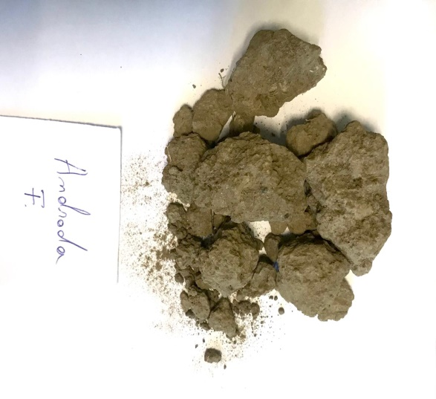
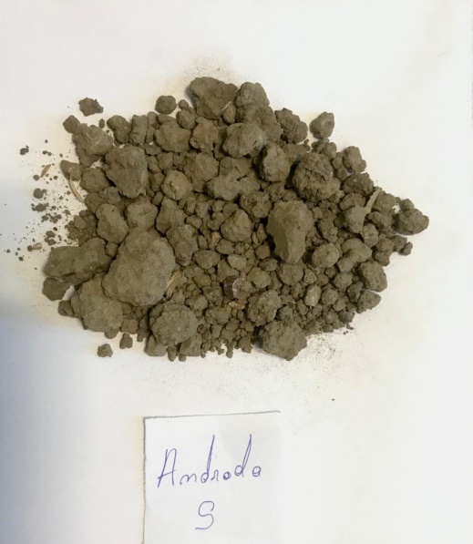
Fig 5. Proba Andrada S ( spate) si Proba Andrada F ( față )

Slide 33
În concluzie probele de sol analizate pe baza scalei VESS (Visual Evaluation of Soil Structure) indică variații semnificative în ceea ce privește gradul de stabilitate structurală și nivelul compactării.
Astfel, probele cu agregate mari, greu de fragmentat, au evidențiat o structură compactă, cu porozitate redusă, corespunzând unui scor ridicat pe scala VESS (clase inferioare de calitate structurală),iar probele cu agregate de dimensiuni mici și relativ friabile au arătat o structură moderată, cu un echilibru între macro- și micro-porozitate, sugerând un risc mai scăzut de compactare, dar cu potențial de degradare în cazul unor practici agricole intensive. Structura solului observată confirmă prezența unor procese incipiente și, în anumite cazuri, accentuate de compactare. Consecințele agronomice pot include: reducerea vitezei de infiltrare a apei, stagnarea umidității la suprafață, apariția băltirilor și limitarea activității biologice din sol. În plus, compactarea conduce la creșterea rezistenței mecanice la pătrunderea rădăcinilor, ceea ce limitează explorarea volumului edafic și reduce eficiența utilizării apei și a nutrienților.
Pentru a preveni și corecta compactarea solului, vom implementarea practici agricole sustenabile reducerea numărului de treceri pe teren, utilizarea utilajelor cu presiune redusă la sol și evitarea lucrărilor în perioade cu umiditate ridicată, aplicarea ocazională a scarificării sau a arăturii adânci, exclusiv în zonele cu strat compactat persistent, pentru restabilirea porozității, aplicarea de gunoi de grajd, compost sau resturi vegetale, cu rol în sporirea stabilității structurale prin formarea de complexe organo-minerale.

Slide 34
Partenerul 1 - ICDLF Vidra a analizat gradul de compactare a solului și indicii energetici în două tipuri de spații protejate cu tomate (seră și solar tip tunel). S-au efectuat măsurători cu penetrometrul manual la diferite adâncimi înainte de plantare și după recoltare.
Datele au arătat că solul din seră se compactează mai mult (creștere de la 1,05 la 1,35 MPa în stratul 0–10 cm și până la 1,75 MPa la 20–30 cm), comparativ cu solarul tip tunel, unde valorile au fost mai mici (0,90 → 1,10 MPa la 0–10 cm). Compactarea suplimentară apare după sezon, din cauza lucrărilor mecanice și traficului mai intens.
Determinarea indicelui energetic a arătat că sera este mai eficientă energetic (0,379 MJ/kg) comparativ cu solarul tip tunel (0,414 MJ/kg), la un consum energetic total similar, dar cu producție mai mare în seră.
Aceste concluzii ajută fermierii să înțeleagă compromisul între productivitate și sănătatea solului: sera oferă randamente superioare, dar necesită lucrări regulate de afânare după fiecare ciclu de cultură pentru a menține porozitatea și pentru a evita afectarea rădăcinilor; solarul tip tunel, deși mai puțin productiv, păstrează mai bine structura solului și este mai ușor de întreținut cu costuri reduse.

Slide 35
Tabel 11. Rezultate a gradului de compactare a solului în seră și solar tip tunel
Tipul de spațiu protejat | Adâncime | Înainte de plantare (MPa) | După recoltare (MPa)
Seră | 0-10 | 1.05 | 1.35
 | 10-20 | 1.30 | 1.60
 | 20-30 | 1.45 | 1.75
Solar tip tunel | 0-10 | 0.90 | 1.10
 | 10-20 | 1.10 | 1.30
 | 20-30 | 1.25 | 1.45
Conform rezultatelor obținute în urma măsurătorilor, compactarea este mai accentuată în seră, datorită lucrărilor mecanice mai frecvente. Însă, în ambele spații protejate se obseră o compactare mai crescută a solului după recoltare la adâncimea de 10-30 cm.
Compactarea poate afecta negativ dezvoltarea sistemului radicular al plantelor de tomate și sunt necesare lucrări de afânare a solului după recoltare.

Slide 36
Partenerul 2 – SCDL Bacău a evaluat gradul de compactare a solului și efectele pregătirii acestuia (arătură adâncă vs. frezare superficială) asupra creșterii, productivității și calității la tomate Bacuni, ardei gras Darianabac și ardei gogoșar Creolica.
Rezultatele arată că arătura profundă asigură soluri mai afânate și bine aerate (scoruri VESS 1–2), favorabile dezvoltării rădăcinilor și acumulării de substanță uscată și zaharuri (°Brix), deci fructe cu calitate organoleptică superioară și mai puțină presiune fitosanitară. În schimb, frezarea superficială (scoruri VESS 2–3) generează o structură mai stabilă, dar ușor mai compactată, susținând însă o mai bună dezvoltare vegetativă și o uniformitate crescută a producției, în special la ardei.
Aplicarea inputurilor organice și biostimulatorilor a avut efecte notabile: sporuri de producție de până la 40%, conținut mai ridicat de licopen și carotenoizi, reducerea atacului unor patogeni și dăunători. Fiecare specie a răspuns diferit la combinațiile sol–tehnologie, ceea ce permite adaptarea recomandărilor la condițiile fiecărei ferme.
Pentru fermieri, aceste concluzii sunt valoroase deoarece arată cum să aleagă sistemul de pregătire a solului: arătura pentru productivitate și calitate gustativă, frezarea pentru stabilitate, costuri mai mici și combinată cu inputuri biologice pentru a asigura protecția culturilor și echilibrul metabolic al plantelor.

Slide 37
Tabelul 12. Determinarea gradului de compactare al solului la cele trei specii legumicole avute în studiu
Variantele analizate (probă medie) | Nota obținută în urma analizelor | Observații
Tomate Bacuni
Variantele A | 2 | Sol reavăn, agregate 4–5 cm, cu rădăcini distribuite uniform.
Variantele F | 3 | Sol reavăn, agregate 4–5 cm, cu rădăcini distribuite uniform.
Ardei gras Darianabac
Variantele A | 2 | Agregate 4 cm, bine aerate, favorabile rădăcinilor.
Variantele F | 3 | Agregate 10–12 cm, structură mai densă, cu macropori
Ardei gogoșar Creolica
Variantele A | 1-2 | Agregate 3 cm, foarte reavăne, dar instabile.
Variantele F | 2-3 | Agregate 7–8 cm, structură mai stabilă, dar ușor mai compactată.

Slide 38
În cazul tomatelor Bacuni, Nota 2 ( var. A) indică un sol bine structurat, optim pentru rădăcini. În varianta F, scorul 3 arată o ușoară tendință spre compactare, dar cu macropori care mențin drenajul.
La ardeiul gras Darianabac, ambele variante se situează între 2 și 3, varianta A având sol reavăn, iar varianta F prezentând agregate mai mari și mai compacte, dar încă favorabile dezvoltării.
În cazul ardeiului gogoșar Creolica, la variantele A, nota 1–2 sugerează sol foarte reavăn, dar cu agregate fragile; la variantele F, scorul crește spre 2–3, ceea ce indică o structură mai stabilă, însă mai densă.

Slide 39
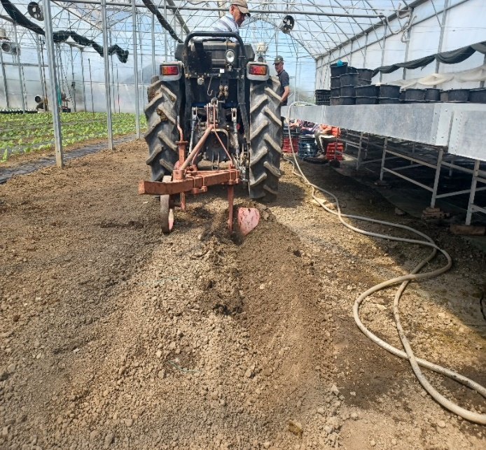
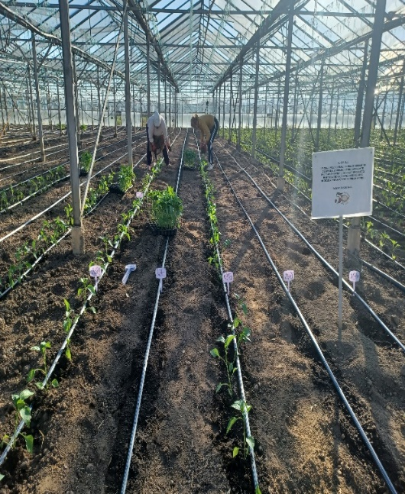
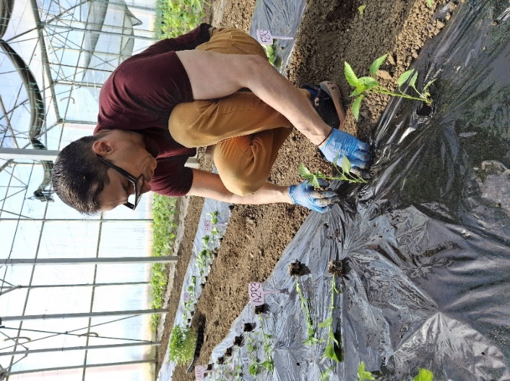
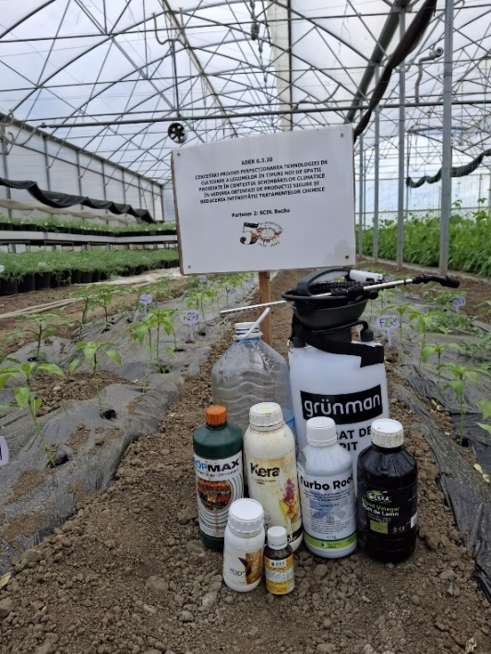
Figura 6. Aspecte din cadrul proiectului ADER P2 SCDL Bacău

Slide 40
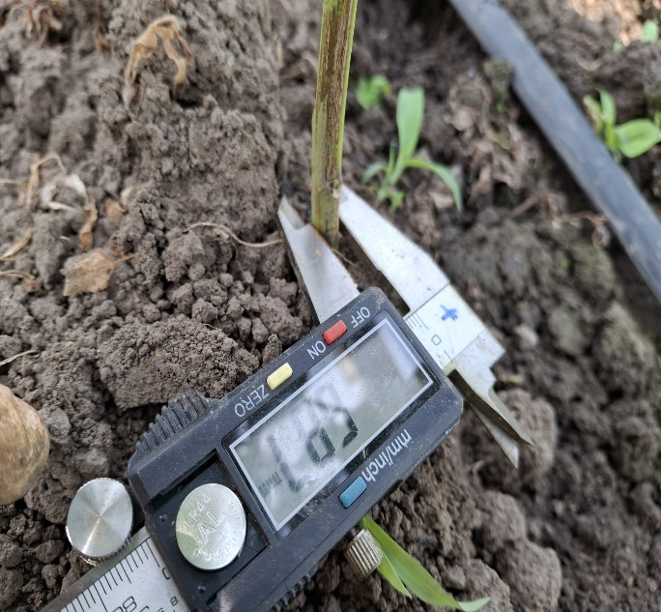
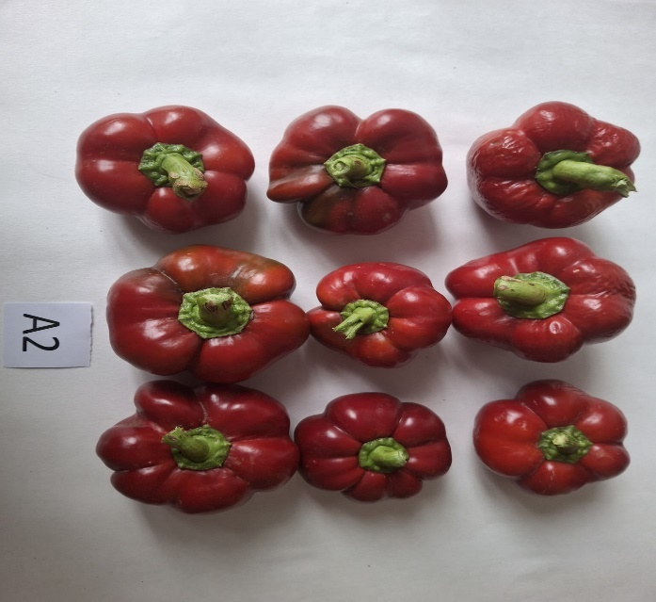
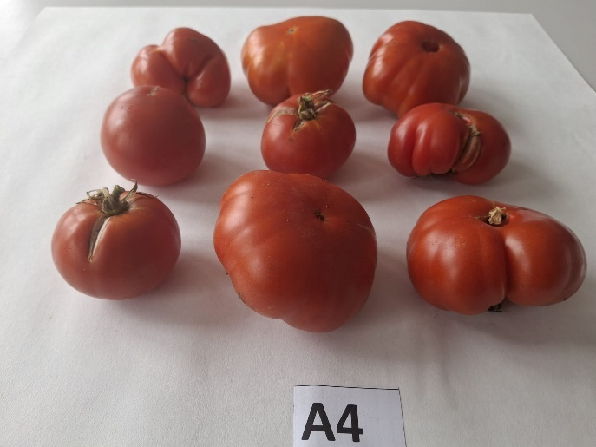
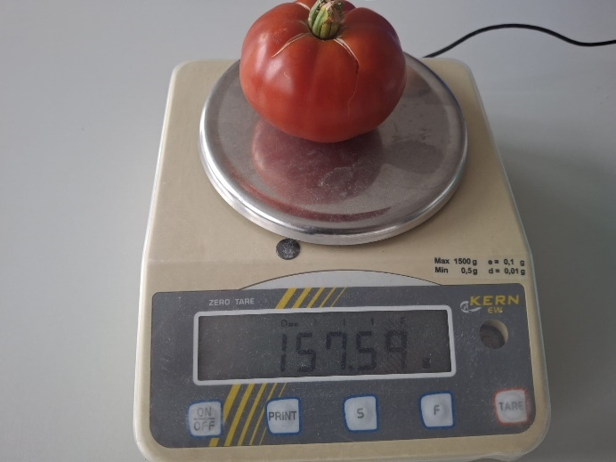
Figura 7. Aspecte din cadrul proiectului ADER P2 SCDL Bacău

Slide 41
Activitatea 5.3 Monitorizarea unor parametri climatici zonali şi de microclimat în diferite tipuri constructive de spaţii protejate (partea a IVa)
În cadrul acestei activități, CP-SCDL Buzău a implementat un sistem modern de monitorizare a parametrilor climatici în spațiile protejate, utilizând senzori digitali de temperatură și umiditate conectați la platforme centralizate de colectare și stocare a datelor. Monitorizarea a vizat atât interiorul serelor și solariilor, cât și exteriorul, pentru a surprinde diferențele de microclimat ce pot influența creșterea și dezvoltarea culturilor legumicole.
Datele înregistrate în perioada iulie–septembrie au evidențiat fluctuații semnificative de temperatură și umiditate, cu impact direct asupra plantelor. În luna iulie, temperaturile au atins valori maxime de 34–35°C în interior, în special în zona centrală a solarului (senzor S2), în timp ce umiditatea a scăzut până la 55%. August a fost caracterizat prin perioade caniculare persistente, cu valori frecvente peste 34°C și umiditate redusă la 48–51%, confirmând un risc ridicat de stres termic și hidric. În septembrie, s-a observat o scădere treptată a temperaturilor și o creștere a umidității, marcând începutul unei perioade mai favorabile pentru plante.

Slide 42
Pe baza acestor date, cercetătorii au identificat microclimate distincte în interiorul aceluiași solar, zonele asociate cu senzorul S2 fiind cele mai predispuse la supraîncălzire și uscăciune, în timp ce zonele corespunzătoare senzorului S4 (aproape de exterior) au păstrat un climat mai blând. Pentru protecția culturilor, a fost aplicată soluția Bright Eco, un agent de umbrire biodegradabil, care a redus radiația solară excesivă și a protejat plantele de temperaturile extreme.
Aceste rezultate oferă fermierilor un model practic pentru gestionarea microclimatului: folosirea senzorilor pentru identificarea zonelor cu stres termic, aplicarea de soluții de umbrire în perioadele caniculare, ajustarea ventilației și irigației în funcție de datele în timp real. Astfel se pot reduce pierderile de producție și crește eficiența consumului de apă și energie.

Slide 43
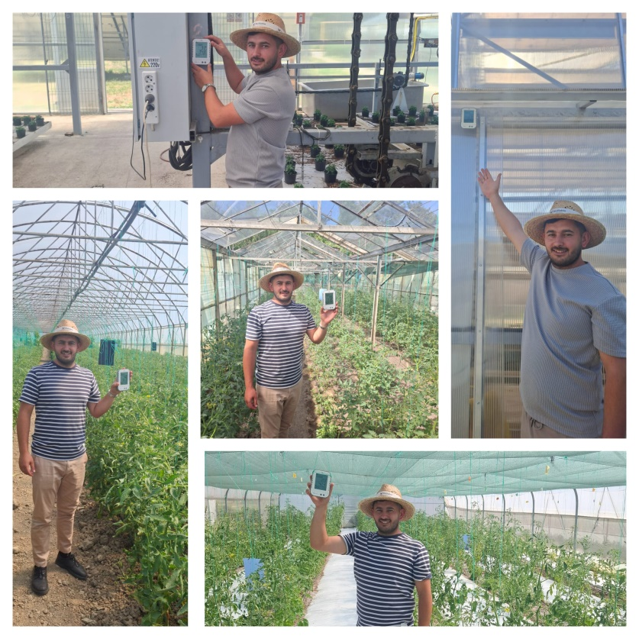
Figura 8. Inregistrare parametri climatici in spatii protejate cu Data Logger

Slide 44
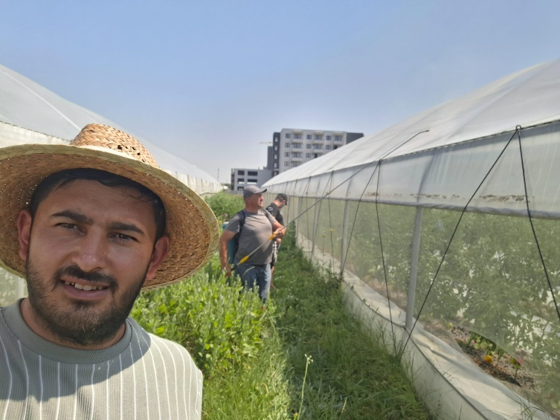
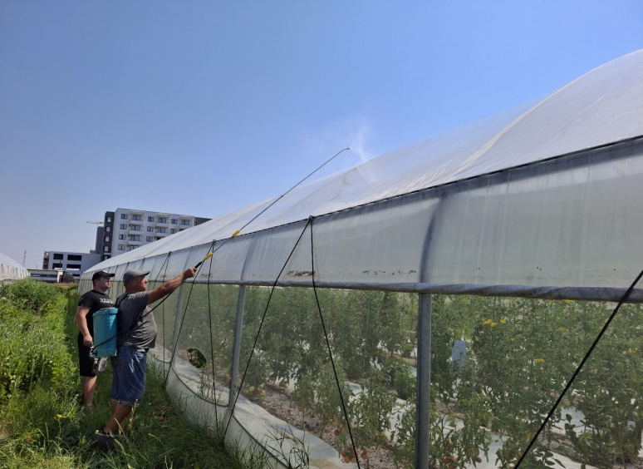
Fig 9. Aspecte de la aplicarea solutiei de umbrire (Bright Eco )

Slide 45
P1-ICDLF Vidra a realizat o analiză comparativă între două tipuri de spații protejate – seră și solar tip tunel – monitorizând temperatura și umiditatea medie în lunile iulie și august. Rezultatele arată diferențe clare de comportament climatic:
Sera a prezentat temperaturi medii mai ridicate (până la 32,4°C în iulie) și umiditate mai constantă (42%), datorită izolării superioare, dar există risc crescut de supraîncălzire în perioadele caniculare.
Solarul tip tunel a avut temperaturi mai moderate (28–29°C) și o ventilație mai bună, dar umiditatea a fost mai scăzută (38–39%) și s-au înregistrat variații mari între zi și noapte, ce pot provoca stres termic.
Această analiză oferă fermierilor un ghid clar în alegerea tipului de spațiu protejat: sera este potrivită pentru culturi sensibile la fluctuații, cu condiția unei bune gestionări a temperaturii și umidității prin ventilație și umbrire, în timp ce solarul tip tunel este mai simplu de întreținut, dar necesită adaptarea irigării și a protecției în perioadele cu variații mari de temperatură.

Slide 46
Tab 30. Inregistrare temperatură și umiditate
Tip construcție | Temperatura medie (°C) | Umiditatea medie (%) | Observații
Seră | 32,4 (°C) - luna iulie | 42,37% - luna iulie | Izolarea mai bună
 | 28,6(°C) - luna august | 42,17% - luna august
Solar tip tunel | 28,6(°C) – luna iulie | 39% - luna iulie | Variații mari de temperatură între zi și noapte
 | 28(°C) – luna august | 38,7% - luna august

Slide 47
În urma analizei datelor prezentate, se pot evidenția diferențe clare între cele două tipuri de construcții sera și solarul tip tunel – în ceea ce privește temperatura și umiditatea din lunile iulie și august.
În seră, temperatura medie a atins în luna iulie valoarea de 32,4°C, mai ridicată decât în august (28,6°C). Acest lucru arată că sera reține mai bine căldura, datorită izolării superioare. De asemenea, umiditatea medie a rămas aproape constantă, situându-se la 42,37% în iulie și 42,17% în august. Stabilitatea valorilor indică faptul că sera oferă un microclimat mai controlat, însă, în perioadele foarte calde, există riscul de supraîncălzire, ceea ce poate afecta dezvoltarea plantelor.
În schimb, în solarul tip tunel, temperaturile au fost mai moderate, cu valori apropiate în ambele luni: 28,6°C în iulie și 28,0°C în august. Acest tip de construcție permite o ventilație mai bună, ceea ce explică nivelurile mai reduse ale temperaturii. Totuși, umiditatea a fost mai scăzută față de seră, respectiv 39% în iulie și 38,7% în august, ceea ce arată o pierdere mai mare de umiditate din cauza aerisirii. O altă caracteristică a solarului este variația semnificativă a temperaturilor dintre zi și noapte, aspect care poate provoca stres termic pentru plante.
În concluzie, sera asigură un mediu mai stabil, cu temperaturi și umiditate mai constante, fiind potrivită pentru culturi sensibile la fluctuații. Pe de altă parte, solarul tip tunel oferă condiții mai moderate, dar cu variații mari între zi și noapte și o umiditate mai scăzută, fiind mai adecvat pentru culturi rezistente la aceste schimbări.

Slide 48
P2-SCDL Bacău a derulat o monitorizare extinsă a parametrilor climatici zonali și de microclimat pe parcursul lunilor ianuarie–septembrie, urmărind evoluția temperaturilor maxime, medii și minime, umidității relative și a precipitațiilor. Datele au arătat o tranziție marcată între sezoane: temperaturile au crescut progresiv din ianuarie (maxime medii de 6–7°C) până în iulie (peste 33°C medie maximă), menținându-se ridicate și în august (32°C). Umiditatea aerului a fost ridicată iarna și primăvara (70–90%), dar a scăzut semnificativ în lunile de vară (45–50%), indicând un risc crescut de secetă atmosferică și stres hidric. Precipitațiile au fost distribuite inegal, cu episoade ploioase în martie, mai, iulie și august, dar cu perioade secetoase pronunțate în februarie, iunie și septembrie.
Aceste informații sunt esențiale pentru fermieri deoarece permit anticiparea perioadelor de stres termic și hidric și adaptarea tehnologiilor de cultură: instalarea sistemelor de irigare la timp, folosirea materialelor de umbrire, ajustarea densității de plantare și a fertilizării pentru a reduce impactul condițiilor extreme. Datele pot fi utilizate și pentru planificarea ciclurilor de producție, astfel încât să se evite perioadele cu risc climatic ridicat.

Slide 49
Datele climatice analizate se referă la intervalul ianuarie–septembrie și includ informații detaliate privind temperatura aerului (maximă, medie, minimă), umiditatea relativă (maximă, medie, minimă) și cantitatea totală de precipitații. Scopul acestui raport este de a evidenția principalele caracteristici climatice și tendințe sezoniere, cu implicații directe asupra mediului și activităților agricole.
Temperatura aerului a înregistrat o evoluție crescătoare de la începutul anului (6,7°C maxima medie în ianuarie) până în luna iulie, când s-au atins valorile cele mai ridicate (33,4°C maxima medie, 26,4°C media lunară). Ulterior, temperaturile au cunoscut o ușoară scădere, dar au rămas ridicate și în august–septembrie. Minime negative s-au înregistrat doar în ianuarie.
Umiditatea relativă a aerului s-a menținut ridicată în timpul iernii și primăverii (70–90% valori medii), însă a scăzut semnificativ în lunile de vară, atingând minime de aproximativ 45–50% în iunie–august. În septembrie, umiditatea a rămas la valori reduse (44,3%).
Precipitațiile au avut o distribuție inegală. Cele mai ridicate valori s-au înregistrat în lunile martie (40,2 l/m²), mai (51,1 l/m²), iulie (48,6 l/m²) și august (43,6 l/m²). Perioadele cele mai secetoase au fost februarie (0,4 l/m²), iunie (19 l/m²) și septembrie (3,8 l/m²).

Slide 50
Activitatea 5.4. Diseminarea rezultatelor obţinute în cadrul proiectului
Pentru diseminarea rezultatelor cercetării, au fost înaintată spre publicare în Acta Horticulturae o lucrare științifică intitulată: „Mind the gap: aligning farmer-driven selection with consumer preferences in tomato breeding" (autori Gherase Ion, Barcanu Elena, Agapie Ovidia Loredana, Mirea Emilian și Pârvu Maria Gabriela). De asemenea, au fost realizate materiale de promovare și comunicare: o prezentare PowerPoint pentru diseminare internă și externă, o vizită de lucru în câmp la loturile experimentale pentru prezentarea rezultatelor obținute și un raport de activitate tehnico-științifică, care sintetizează datele experimentale și concluziile acestei etape.

Slide 51
Rezultate, stadiul realizării obiectivului, concluzii şi propuneri pentru continuarea proiectului
Au fost testate soiuri de tomate și ardei în diferite tipuri de spații protejate, s-au dezvoltat tehnologii de cultură adaptate condițiilor de sol și microclimat, s-au implementat metode moderne de monitorizare climatică și de evaluare a solului, iar strategiile integrate de protecție fitosanitară au fost validate. Datele obținute sprijină fermierii în alegerea soiurilor, optimizarea lucrărilor solului, reducerea costurilor cu tratamentele și creșterea calității producției.
Obiectivele etapei au fost atinse integral, fiind puse la dispoziția fermierilor soluții tehnologice aplicabile imediat pentru culturi mai productive și mai rezistente la stres biotic și abiotic.
În concluzie, monitorizarea climatică și adaptarea tehnologiilor la tipul de sol și condițiile din spațiile protejate reduc riscurile și cresc eficiența economică. Totodată, strategiile integrate de protecție și inputurile biologice îmbunătățesc sănătatea culturilor și calitatea fructelor.
Propuneri pentru continuarea proiectului: Continuarea lucrărilor cu activitățile prevăzute in Planul de Realizare al Proiectului, integrarea sistemelor de monitorizare cu avertizări timpurii și intensificarea activităților de diseminare pentru fermieri.

Slide 52
Vă multumesc pentru atenție !

